Slide 1



Федеральное государственное бюджетное образовательное
учреждения высшего образования
Московский
государственный
психолого-педагогический
университет
УНИВЕРСИТЕТ ДЛЯ НЕРАВНОДУШНЫХ ЛЮДЕЙ
2025
mgppu.ru

Slide 2

ПСИХОЛОГИЧЕСКОЕ КОНСУЛЬТИРОВАНИЕ
В СФЕРЕ
СОЦИАЛЬНОГО ВЗАИМОДЕЙСТВИЯ
Программа дополнительного профессионального образования
для студентов очной формы обучения ФГБОУ ВО МГППУ
(студенты магистратуры, старшекурсники бакалавриата и специалитета,
обучающиеся по программам
37.00.00 Психологические науки и 44.00.00 Образование и педагогические науки)
Программа реализуется на бесплатной основе в рамках реализации Программы развития МГППУ на 2025-2036 годы (программа стратегического академического лидерства «Приоритет-2030»)

Slide 3

Разработчики программы -
сотрудники кафедры теоретических основ социальной психологии
факультета социальной психологии МГППУ:
Крушельницкая Ольга Борисовна https://mgppu.ru/people/136/578
(руководитель программы);
Хаймовская Наталия Ароновна https://mgppu.ru/people/136/904;
Орлов Владимир Алексеевич https://mgppu.ru/people/136/877;
Абалмасова Анастасия Дмитриевна https://mgppu.ru/people/135/2231;
Расходчикова Марина Николаевна https://mgppu.ru/people/136/890;
Кочетков Никита Владимирович https://mgppu.ru/people/136/871;
Даниленко Ольга Васильевна https://mgppu.ru/people/136/864

Slide 4
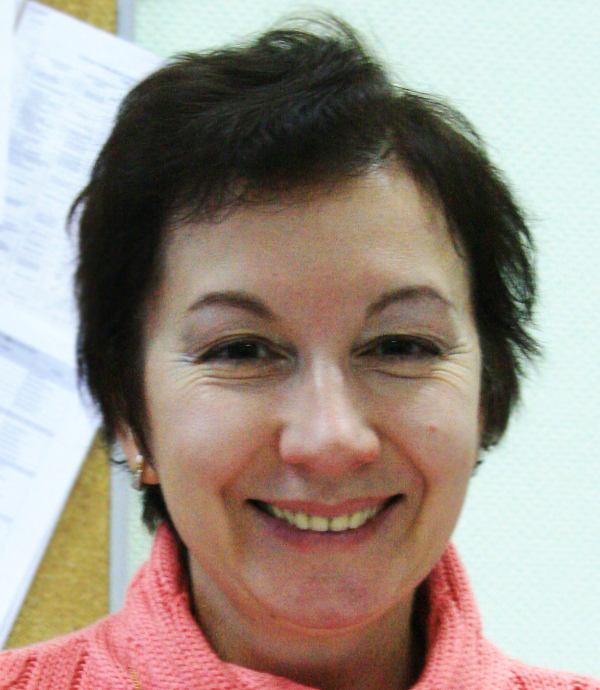
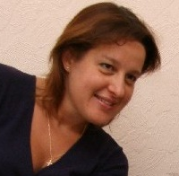
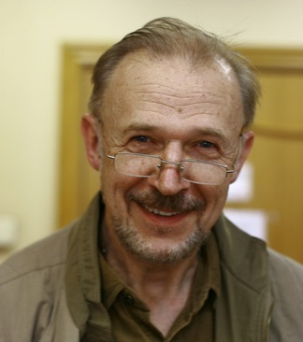
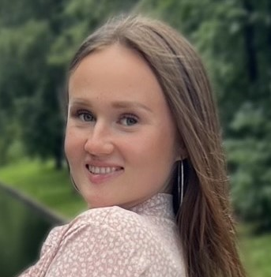
Занятия ведут:
Крушельницкая Ольга Борисовна,
к. психол. н., зав.кафедрой теоретических основ
социальной психологии ФГБОУ ВО МГППУ;
Хаймовская Наталия Ароновна,
к. психол. н., доцент кафедры теоретических основ
социальной психологии ФГБОУ ВО МГППУ;
Орлов Владимир Алексеевич,
к. психол. н., доцент кафедры теоретических основ
социальной психологии ФГБОУ ВО МГППУ;
Абалмасова Анастасия Дмитриевна,
преподаватель кафедры теоретических основ
социальной психологии ФГБОУ ВО МГППУ

Slide 5

Спасибо за внимание!

